Slide 1
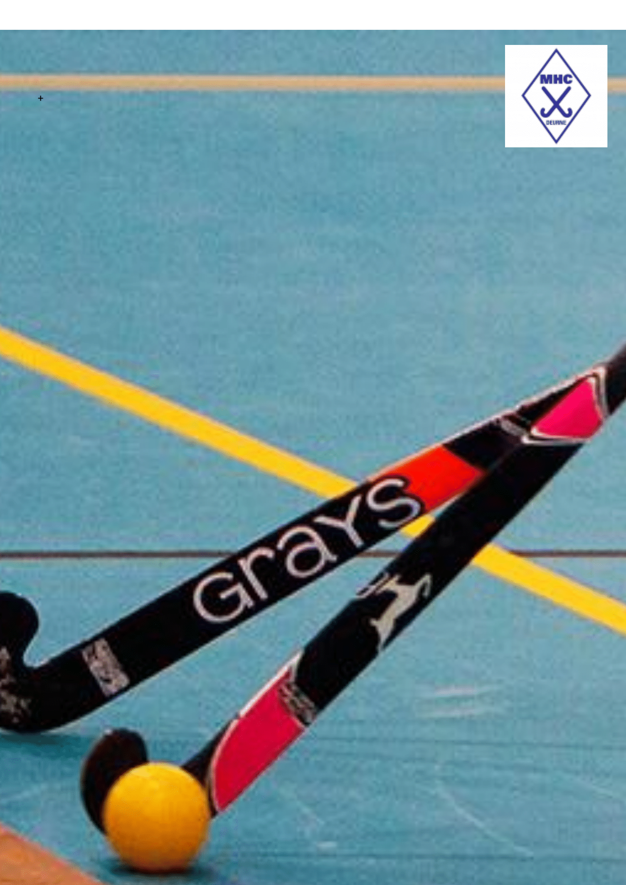
Zaalhockey
Kick off
Zondag 26 November
9:00 - 10.00 uur Training MO12-1 en -2
9:15 uur Uitleg zaalwacht
10:00 - 10:30 uur Uitleg tactiek en spelregels
voor spelers en ouders
door Willem Majoewsky
10:30 - 11:30 uur Wedstrijd MO14-1 vs MO16-1
11.30 - 12:30 uur Wedstrijd MO14-2 vs MO16-2
12:30 - 13.30 uur Wedstrijd Mix MO18-1/2
13.30 - 14.30 uur Training JO18-1
- Sporthal De Peelhorst -

